Slide 1
Into Machine Learning
good stuff!

Slide 2
Aujourd'hui
Biais - variance
Overfitting
Librairie scikit-learn
Régression polynomiale
Train – test et Cross-validation
Régularisation
modifier la fonction de coût
Ridge regression
Lasso
In other news
TF 2.0
feedback on assignement
avoid loops
real answers, no guessing please
ML books
portfolio
dummy encoding

Slide 3
Modélisation vs Analyse Précictive
Expliquer les données
régression linéaire
statsmodel
coefficients et R-squared
Prédire de nouvelles données
régression linéaire
scikit-learn
train, test, cross validation
AUC, RMSE

Slide 4
Régression polynomiale

Slide 5
Régression polynomiale
Permet de modéliser les non-linéarités
puissant
de
y = aX + b
à
y = a_1 X + a_2 X^2 + \cdots + a_p X^p + b
Modèle définit avec:
y ~ x + x^2 + x^3 + … + x^p
questions:
degré optimal du polynôme
que se passe-t-il si le degré est trop grand ?

Slide 6
A vous: Ozone dataset
A vous – Ozone
import statsmodels.formula.api as smf
M1 = smf.ols('Ozone ~ Wind ', df)
M2 = smf.ols('Ozone ~ Wind + Wind2', df)
M3 = smf.ols('Ozone ~ Wind + Wind2 + Wind3', df)
Model | Degree | R-squared | Log-likelihood | coefficients | p-values | MSE?
M1 | 1 | 0.362 | -543.6 | Wind : -5.5 | 9.2e-13 | 688
M2 | 2 | 0.486 | -531.1 | Wind : -19.44, Wind2 : 0.65 | 1.1e-10 8.3e-07 | 554
M3 | 3 | 0.498 | -529.7 | Wind :-32.26 Wind2 : 1.92 Wind3 : -0.04 | 0.00017 0.016 0.105 | 541

Slide 7
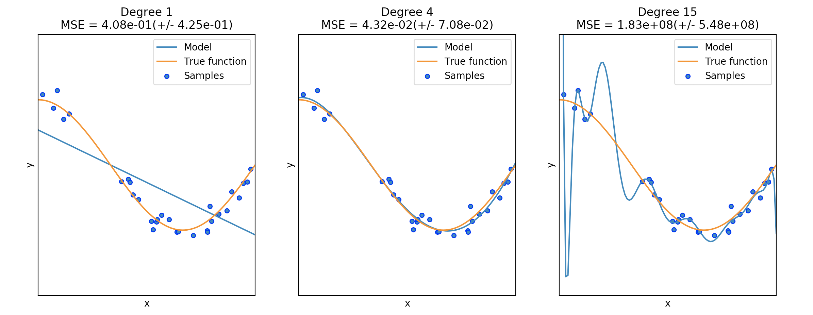
Overfitting
https://scikit-learn.org/stable/auto_examples/model_selection/plot_underfitting_overfitting.html

Slide 8
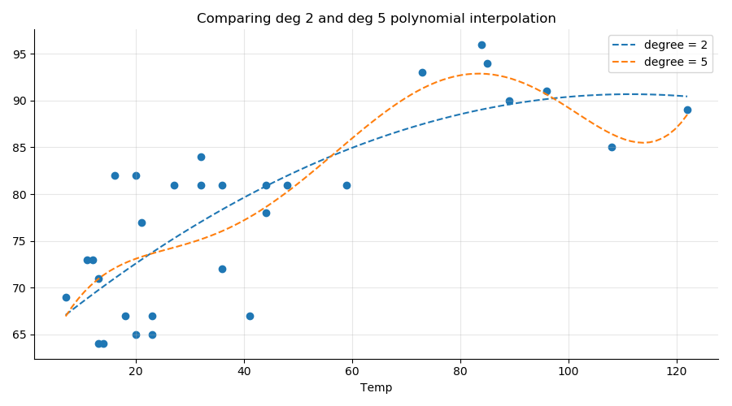
Overfitting
Quand le modèle
modèlise le bruit dans le dataset
colle trop aux données de training
Le modèle ne peut être généralisé à des données nouvelles

Slide 9
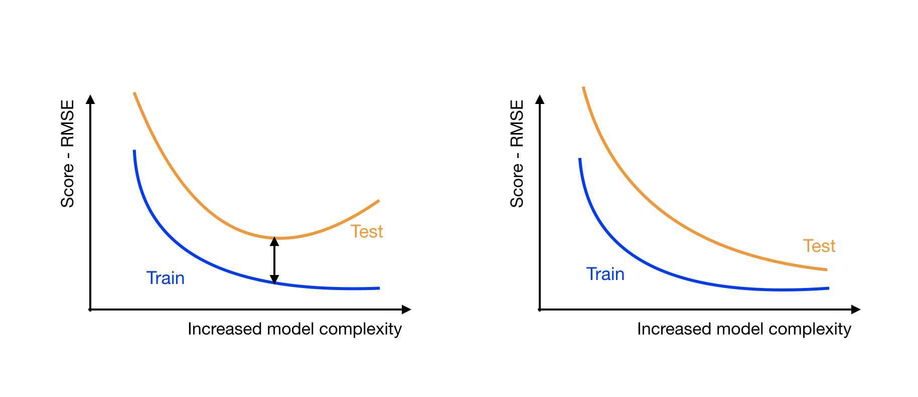
Detecter l'overfitting: Learning curve
split le dataset en 2 parties: train et test, 70% / 30%
calcul de l'erreur de prédiction sur le train et sur le test dataset
en augmentant la taille du training set
en augmentant la complexité du modèle
Learning curves: plot training error vs testing error

Slide 10
On entraine le modele sur un dataset de training
Mais le but est d'avoir un modele capable de traiter des données nouvelles, données qu'il n'a pas vu auparavant. On veut surtout éviter l'Overfit: Le modele est trop sensible au training dataset
Donc on va mettre de coté une partie des données comme données nouvelles: dataset de test. Typiquement : une répartition 80/20 ou 70/30
Et c'est en évaluant le modele sur les données de test que l'on va pouvoir détecter l'overfit

Slide 11
A vous – Regression polynomiale - Overfitting
Sur le dataset Ozone,
split le dataset aléatoirement 70 / 30
utiliser https://scikit-learn.org/stable/modules/generated/sklearn.preprocessing.PolynomialFeatures.html pour generer des features polynomiales a partir des predicteurs initiaux
calculer le RMSE en fonction du degré du polynome
sur le train subset
sur le test subset

Slide 12
Solutions à l'overfitting
Contexte:
On cherche le(s) paramètre(s) optimum du modele qui soit le plus robuste
les modeles trop complexes vont overfitter
Les models trop simples ne predisent pas bien
Dans la régression non polynomiale, il n'y a pas de paramètres du modèle
Dans la régression polynomiale, l'unique paramètre est le degré du polynôme.
Prévenir l'overfit
Ajouter des données quand cela est possible
Réduire la complexité du modele
Régularisation: modifier la fonction de cout en ajoutant une pénalité liée à la complexité du modèle
Cross validation: technique de split du dataset pour sélectionner le modèle le plus robuste

Slide 13
Cross validation
k-fold, stratified, leave one out

Slide 14
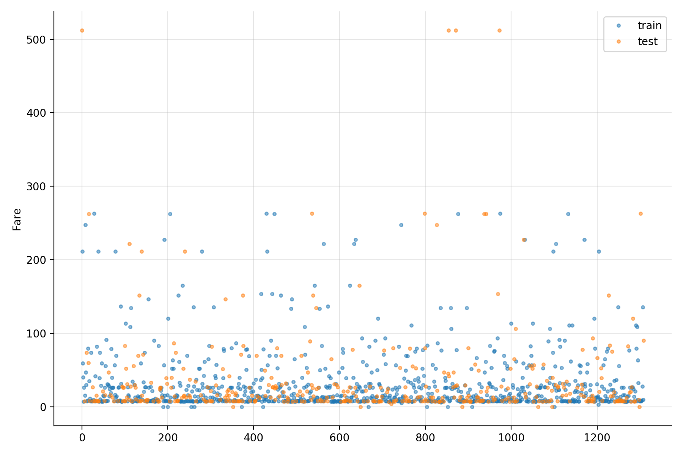
Split train - test
Outliers in the test set!
Spliter le dataset en un subset d'apprentissage et un subset de test.
Forte dépendance des performances du dataset sur le split
Les outliers sont ils juste dans le test set ?
Le test subset est il distribué de la même façon que le training set ?

Slide 15
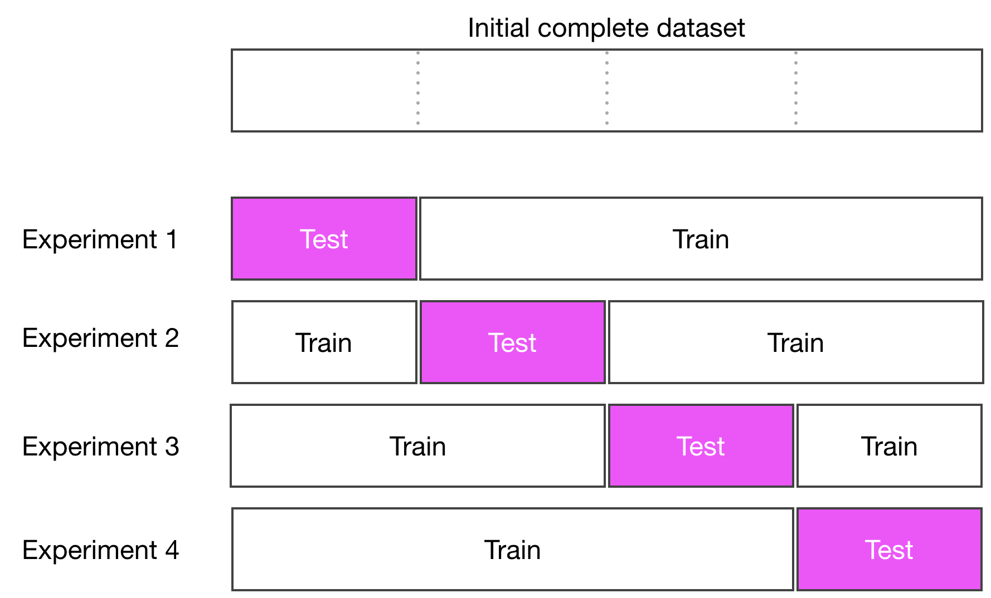
k-fold cross validation
Avg
pour un choix de parametres du modele
4 split train / test => 4 modèles
selectionner le meilleur choix de parametres en fct de la moyenne des scores sur le dataset de test

Slide 16
k-fold cross validation
Mélanger le dataset
Puis découper le dataset en K (5) parties
Faire K (5) experiences: apprentissage sur 1,2,3,4 et evaluation sur 5
apprentissage sur 1,2,3,5 et evaluation sur 4 ... apprentissage sur 2,3,4,5 et evaluation sur 1
La moyenne des scores obtenus ainsi est plus robuste qu'un score obtenu sur un unique découpage.

Slide 17
Cross validations
AUTRES MÉTHODES DE VALIDATION CROISÉE
Stratified K-Fold: (classification) Chaque subset conserve la distribution des classes. Utile lorsque la repartition des classes est déséquilibrée.
Leave one out: Chaque échantillon est utilisé à son tour comme échantillon de test. Tous les autres sont laissé dans le set d'apprentissage.
Shuffle cross validation: Decoupage aléatoire avec remise en place. Rien n'oblige à fixer le découpage au début

Slide 18
A vous – Regression polynomiale – Cross validation
Sur le dataset Ozone,
Selectionner le meilleur degré de la régression polynomiale
Implementer une 3 fold cross validation
test_idx = df.sample(frac = 0.3).index
test = df[df.index.isin(test_idx)]
train = df[~df.index.isin(test_idx)]

Slide 19
scikit-learn

Slide 20
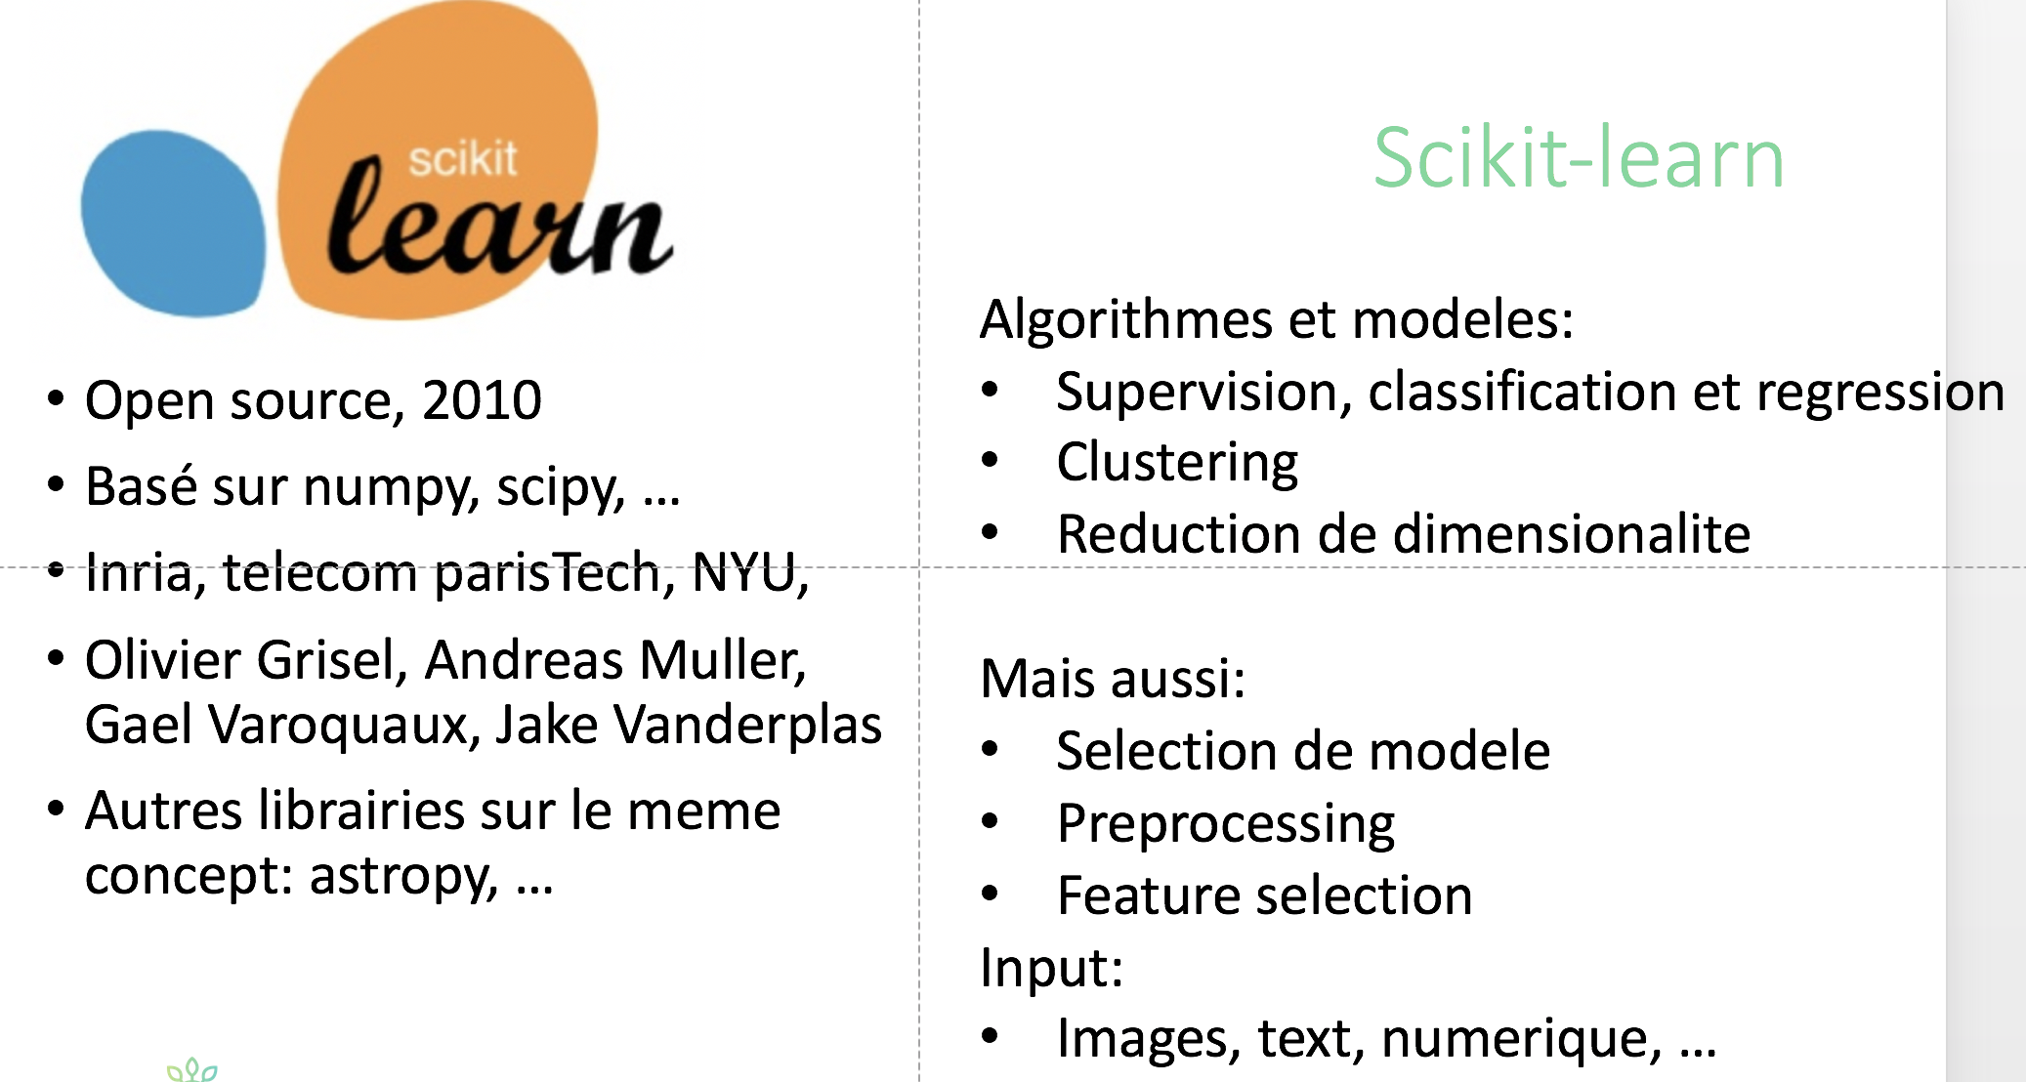

Slide 21
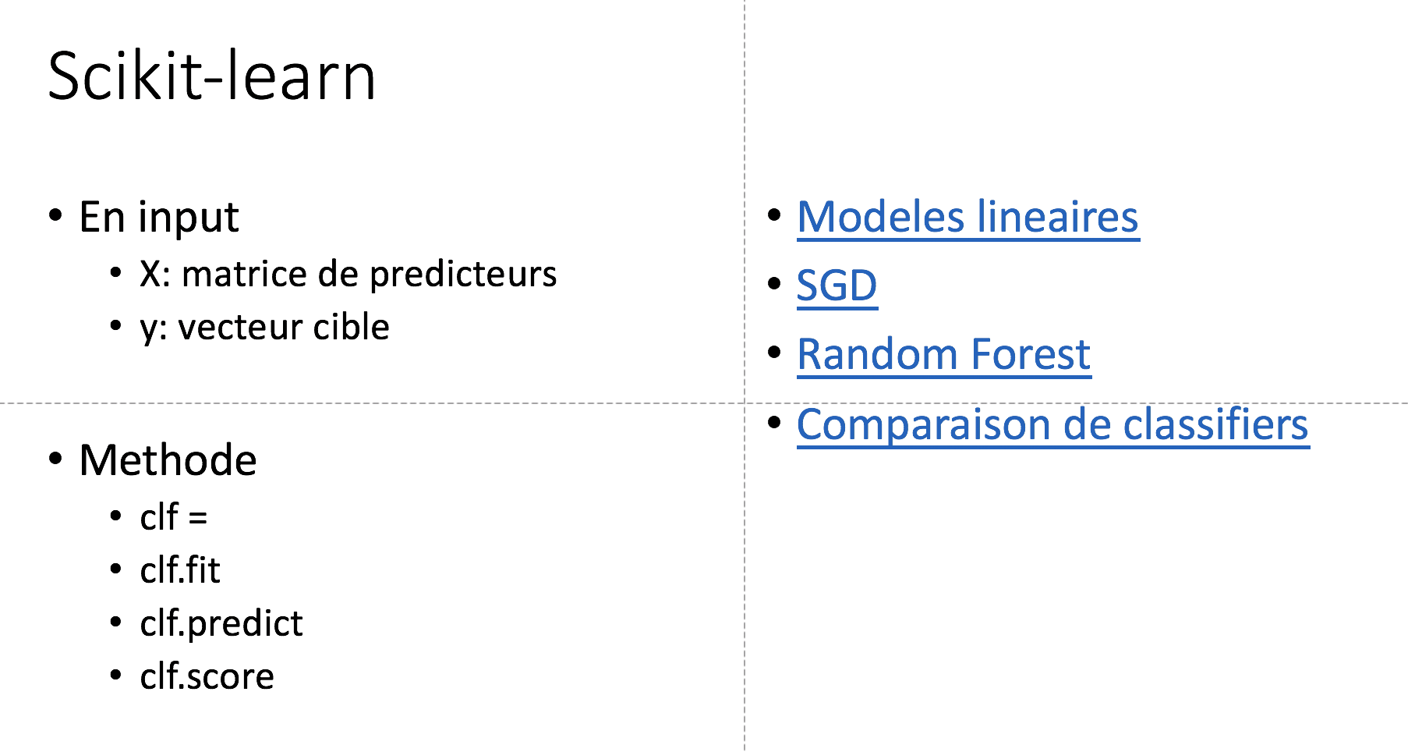

Slide 22
Régression linéaire avec scikit-learn
On va avoir
des meta parametres des algorithmes
accès à differents algorithmes pour trouver les coefficients + un certain controle sur leur fonctionnement
différentes façon de traiter le multi-class: ovr, multinomial
différents mode de régularisation
et en output
un modele que l'on peut appliquer sur de nouvelles donnees
des intervals de confiance
la ou les categories prédites
les probabilités de prédiction
On n'aura plus:
les p-value
les tests statistiques
le R^2 (pas directement en tout cas)

Slide 23
scikit-learn
Simple et cohérent
1. Instancier un modèle, par exemple une regression linéaire:
from sklearn.Linear import LinearRegression
mdl = LinearRegression( meta-params, loss function, ...)
2. Entrainer le modèle
mdl.fit(X, y)
3. Obtenir des prédictions sur de nouvelles données
y_hat = mdl.predict(Nouveaux échantillons}.
y_hat = mdl.predict_proba(Nouveaux échantillons)

Slide 24
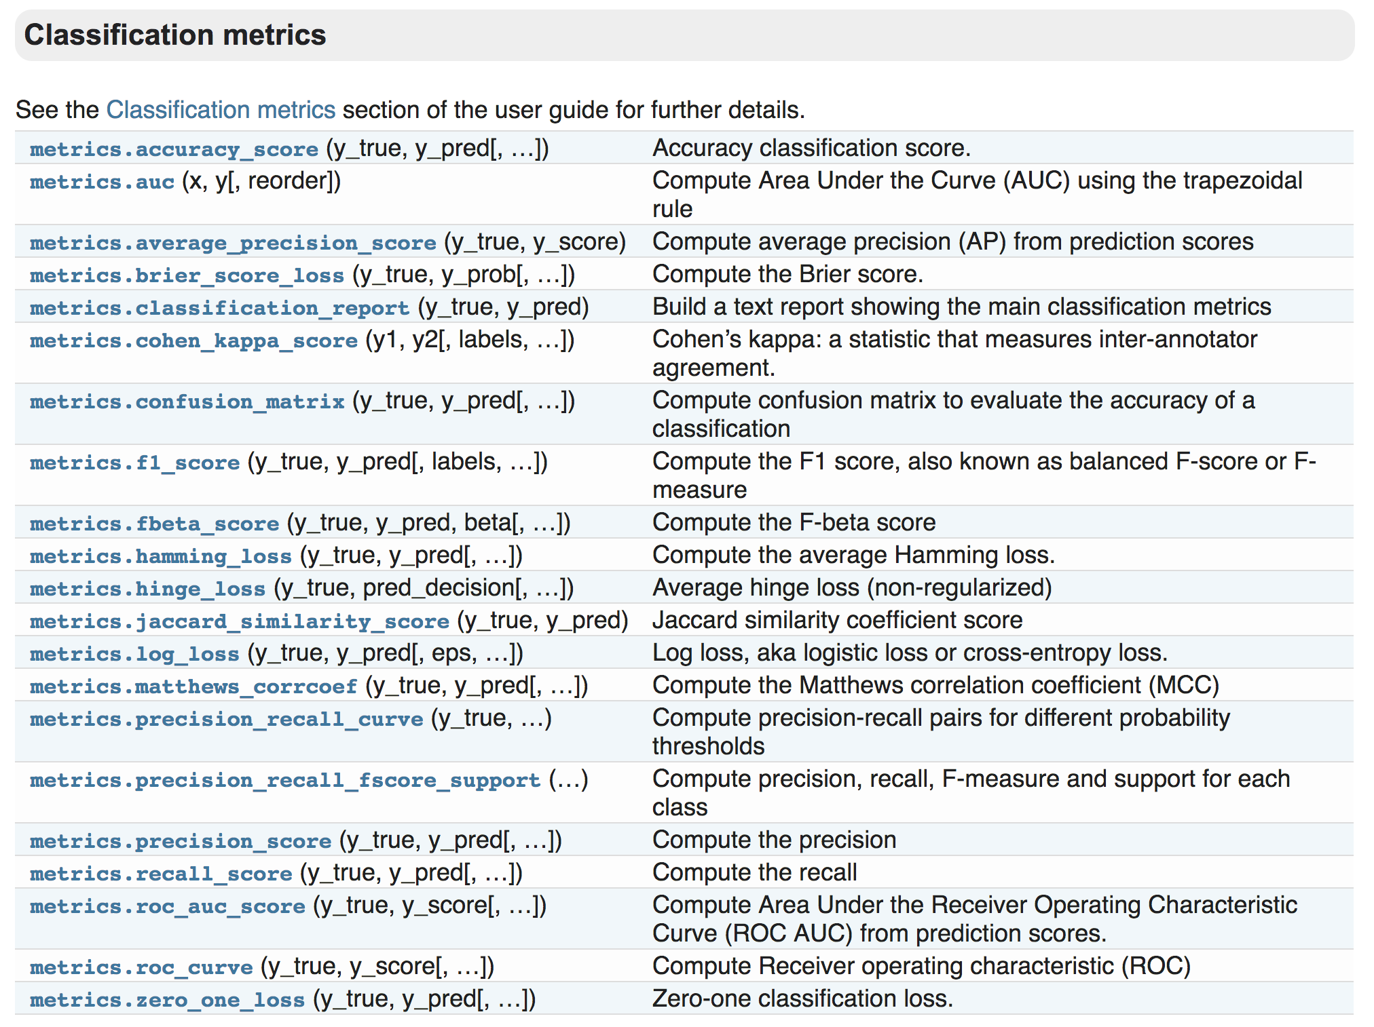
Métriques

Slide 25
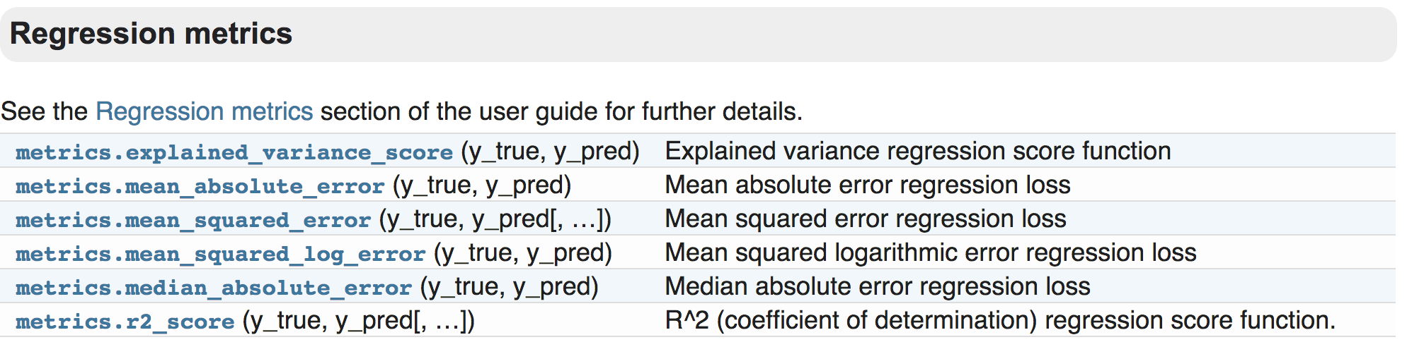

Slide 26
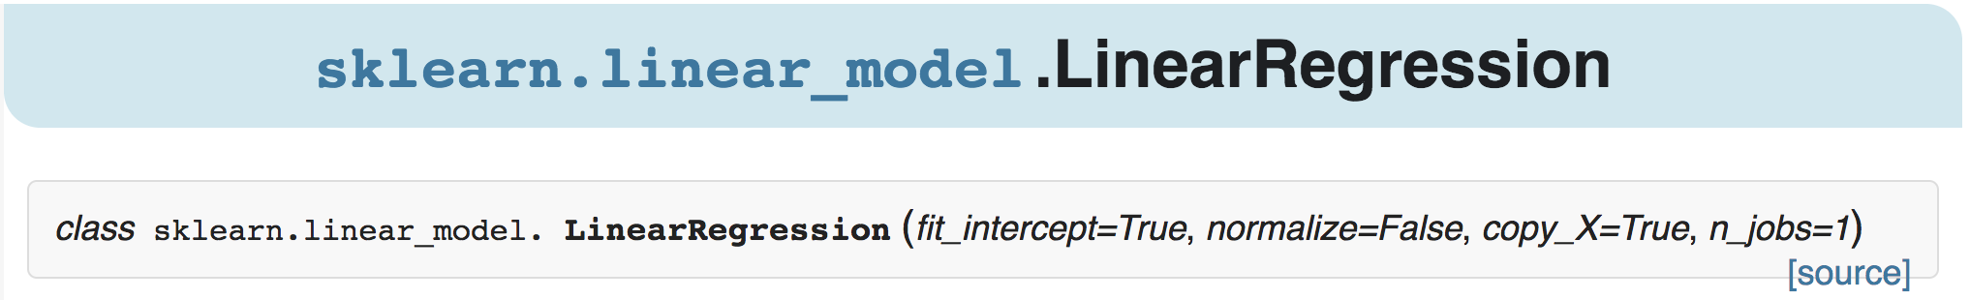
https://scikit-learn.org/stable/modules/generated/sklearn.linear_model.LinearRegression.html

Slide 27
random seed!!!!

Slide 28
A vous
Prendre l'exemple de https://scikit-learn.org/stable/auto_examples/linear_model/plot_ols.html
et l'adapter au dataset Ozone

Slide 29
A vous: ozone – cross validation – polynomial regression
utiliser polynomial features pour generer des polynomes de degré elevé
regression lineaire univariée
split dataset train test
set ransom seed
pour les polynomes de plus en plus complexes
fit ols
calcul RMSE train et RMSE test
plot learning curve
Quel ordre est meilleur ?
Maintenant avec cross validation K = 4

Slide 30
Régularisation

Slide 31
Fonction de cout
OLS
Ridge

Slide 32
Overfitting – ridge regression
https://scikit-learn.org/stable/modules/generated/sklearn.linear_model.Ridge.html
https://scikit-learn.org/stable/auto_examples/linear_model/plot_ols_ridge_variance.html#sphx-glr-auto-examples-linear-model-plot-ols-ridge-variance-py

Slide 33
Biais - variance

Slide 34
L'erreur de prédiction peut etre décomposée en 2 termes
Biais: la différence entre les predictions du modele et la valeur cible. Le biais mesure la performance du modèle, la distance entre les predictions et les valeurs cibles.
Underfitting: Un biais important indique que le modele n'arrive pas à comprendre les données qui lui sont fournies
Variance: Il s'agit là de la variabilité des prédictions entre différentes réalisations du modèle pour un échantillon donné.
La variance mesure la sensibilité du modèle aux données d'apprentissages
Overfitting: Une forte erreur de variance indique que le modèle ne pourra pas extrapoler ses prédictions sur des nouvelles données

Slide 35
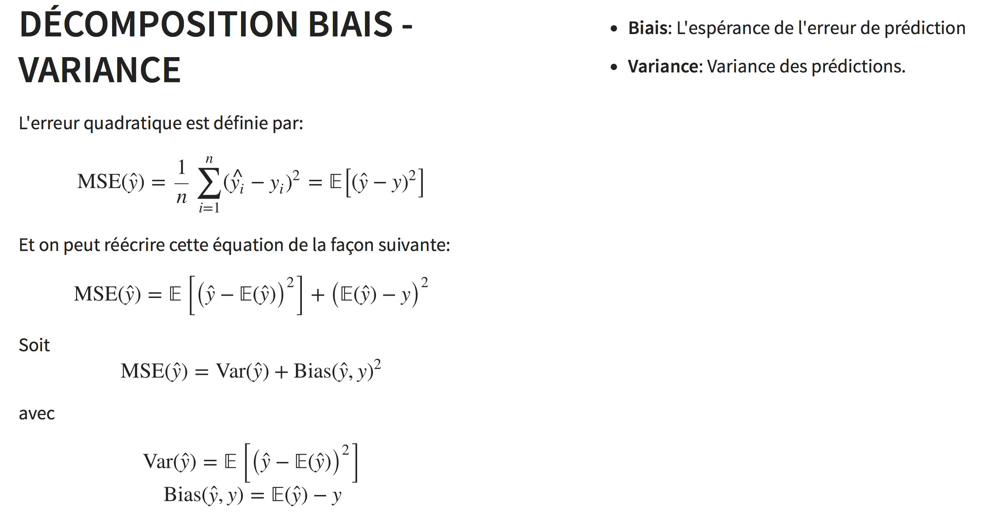

Slide 36
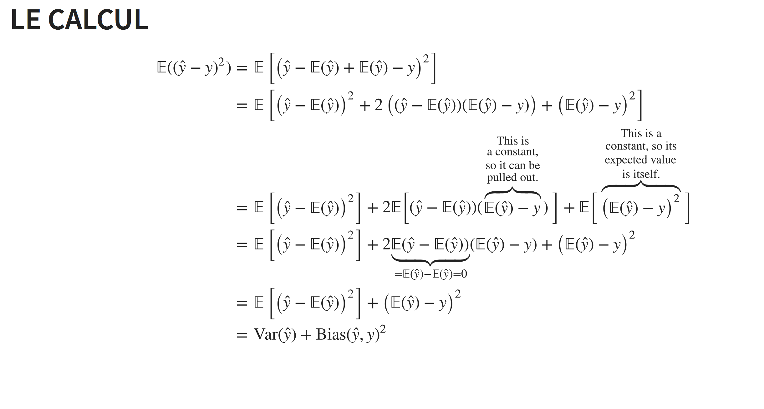

Slide 37
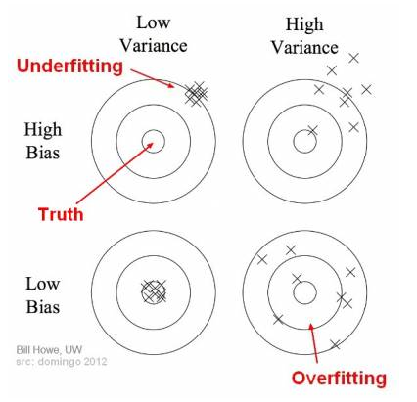
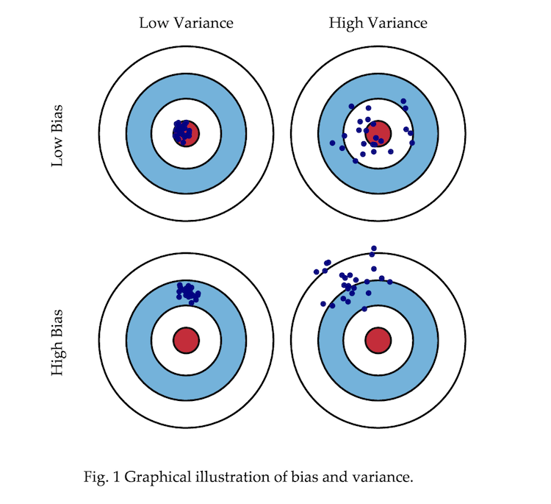

Slide 38
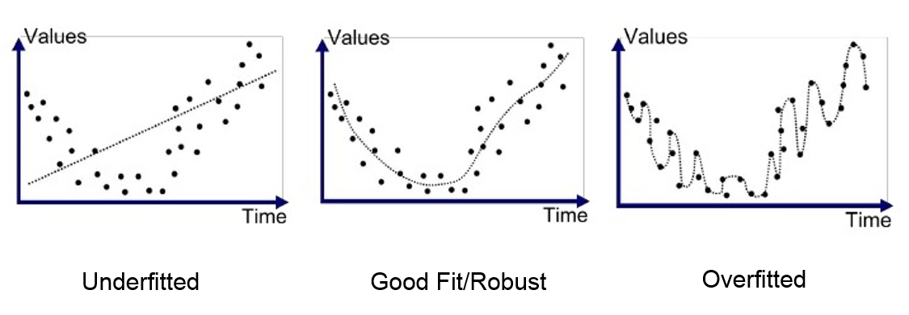

Slide 39
Pour réduire l'erreur quadratique, il faut minimiser à la fois le biais et la variance.
Biais important <-> sous estimation - Underfitting
le modele n'est pas bon On obtient de mauvais score
Variance importante <-> Overfitting
Le modele est trop sensible au training dataset pouvoir d'extrapolation faible, mauvaises performances sur des nouvelles données.
Mais comment détecter l'overfit

Slide 40
A vous: ridge regression
Utiliser
ridge regression
regression polynomiale (max n = 2)
cross validation
pour determiner le meilleur modele
variables predictives
tuning de alpha coefficient de regularization

